Slide 1
Single Sign On en el Catálogo Fama: sistema de gestión de identidad digital de la US.
VII Jornada de Buenas Prácticas
16 diciembre 2014
Mª Victoria Jiménez Cividanes

Slide 2
¿Porqué es necesario todo esto?
Las aplicaciones giran entorno al usuario:
Autentificación
Autorización
Autenticación
Es el procedimiento mediante el cual se verifica que una persona es quien dice ser (su identidad)
Basado en la entrega de credenciales
Ejemplos de credenciales: Usuario + contraseña, DNI+PIN, huella dactilar etc..
Autorización
Procedimiento mediante el cual se decide que acciones tiene permitidas o prohibidas una identidad.
Cada aplicación decide como almacenar la identidad digital
Notes:
Cuando un usuario tiene que trabajar con una aplicación hay dos procesos que se realizan

Slide 3
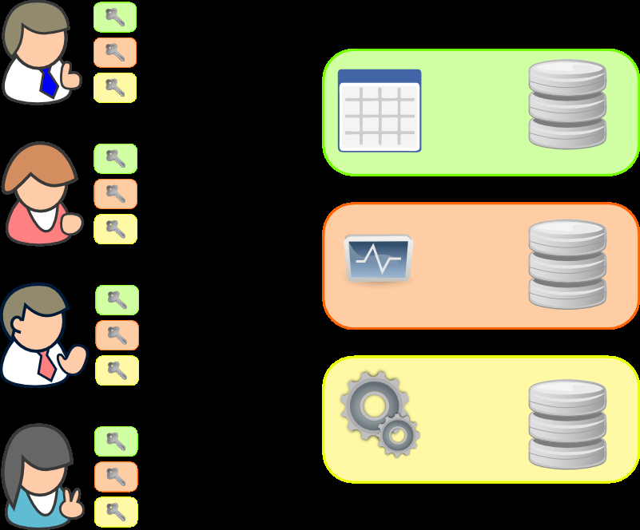
Gestión de identidad: ¿Qué pasos ha dado la US?
La situación de partida era:
X Credenciales distintos X Aplicaciones diferentes

Slide 4
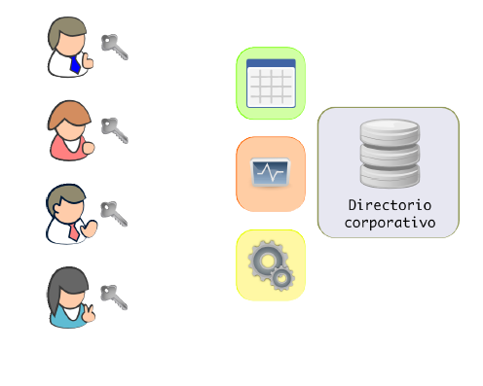
Gestión de identidad ¿Qué pasos ha dado la US?
Primer paso: Directorio corporativo (LDAP): El UVUS
Problema: El usuario tiene que introducir sus datos de indentificación cada vez que acceda a una aplicación diferente

Slide 5
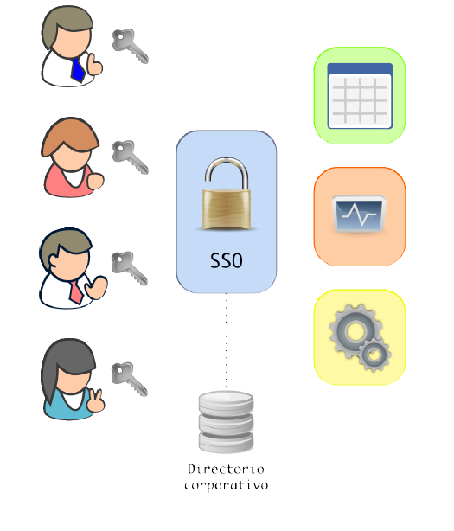
Gestión de identidad ¿Qué pasos ha dado la US?
Segundo paso: Adopción de un Sistema Single Sing On (SSO)
Un sistema SSO está dedicado exclusivamente a autenticar a los usuarios y a proporcionar a las aplicaciones los medios necesarios para validarlos
Punto único de identificación
Ofrece la comodidad de que el usuario sólo tiene que introducir sus datos una sola vez en la institución quedando identificado en el resto de aplicaciones integradas en el sistema sin necesidad de volver a acreditarse.
Facilita la navegación del usuario
Integra nuestro servidor en el entorno de los servidores de la US

Slide 6
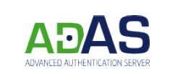
El Sistema Single Sing On de la Us:
El proyecto SSO de la US se remonta al año 2005 (1ª versión 2009)
Actualmente utiliza el Sistema
Permite los siguientes sistemas de autentiicación:
UVUS
Certificado de la Fábrica Nacional de Moneda y Timbre (FNMT)
DNI-e
Permite utilizar varios protocolos diferentes a la hora de integrar una aplicación:
SAML
PAPI
OpenSSO
CAS (Sierra)
Actualmente más de 20 servidores de la US se integran en el sistema SSO, ejemplos: descargas.us.es (descarga de software) , intranet de RRHH, Consigna , opina, disco duro virtual, acción social, forpas, logros ( del Vicerreptorado de ordenación académica), intranet de fius (Fundación para la Investigación de la US) etc…y en breve…El catálogo Fama

Slide 7
Gestión de identidad: ¿Qué pasos se han dado en el Catálogo Fama?
En el año 2009 implementamos en Fama la acreditación mediante el Usuario virtual (UVUS)( Directorio corporativo, LDAP).
En el año 2010 la Biblioteca adquiere Encore (Fama+). Para evitar tener doble tener una doble página de acreditación cambiamos la página de acreditación de fama (patroninfo) por un página de acreditación única : (ipsso, sistema CAS) (Millennium 2009 B 1.1 ). Desde ese momento hemos utilizado la misma página de acreditación para Fama y Fama+

Slide 8
Gestión de identidad: ¿Qué pasos se han dado en el Catálogo Fama?
En el año 2014: Objetivo estratégico 1.3.11 Implementar en Fama el sistema de acreditación único de la US: SSO.
Requisitos: Módulo SSO de Innovative (comunica Sierra con el SSO de la US) y un servidor dedicado.
Trabajo conjunto: de las Áreas de Aplicaciones Corporativas, Comunicaciones y Apoyo a la Docencia e Investigación del SIC y Sección del SIGB de la BUS que planifica y coordina el proyecto.
Inicio proyecto: septiembre 2014

Slide 9
Gestión de identidad: ¿Qué pasos se han dado en el Catálogo Fama?
Septiembre/octubre configuración del nuevo servidor SSOFama (requisitos, alta DNS US, certificado de seguridad…). Intervienen el SIC y Sección del SIGB de la BUS
22 octubre: se facilita el acceso al nuevo del servidor a Innovative. Comienza la instalación y configuración del Módulo SSO en el nuevo servidor . Intervienen Innovative y el Área de Apoyo a la Docencia e Investigación del SIC que proporciona datos, usuarios de pruebas, etc del servidor SSO de la US. Coordina la Sección del SIGB.
Paralelamente la Sección del SIGB prepara las nuevas páginas de acreditación de MI
Cuenta.
Situación actual: puesta en producción enero/febrero 2015

Slide 10
¿Qué supone para los usuarios de Fama que se integre en el proyecto SSO de la US?
El usuario tendrá que acreditarse una sóla vez por sesión:
Se acreditará en el primer servidor visitado
Podrá acceder a otros sevidores sin necesidad de volver a acreditarse
Esto ocurrirá tanto si se acredita primero en el servidor Fama y luego navega por otros servidores de la US, cómo si empieza su navegación por otro servidor de la US y luego accede a Fama.
Afecta a la acreditación de Fama clásico pero también de Fama+
Mejora la navegación del usuario
Integramos el servidor Fama en el entorno de servidores de la US.

Slide 11
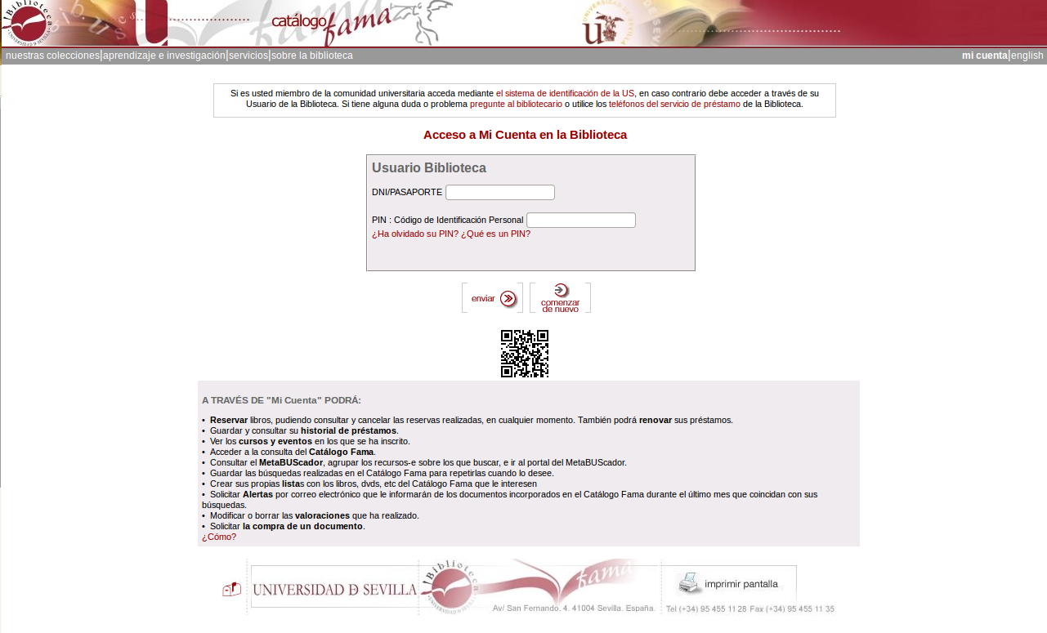
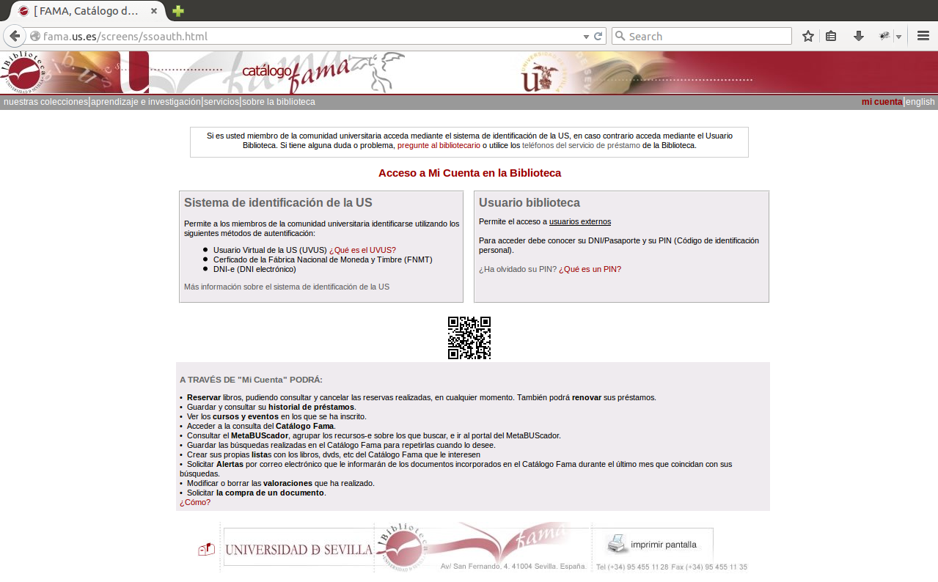
¿Cuál será ahora la página de acreditación de Mi Cuenta?

Slide 12
¿En que casos se presentará esta nueva página de acreditación?
Al entrar en Mi cuenta (en Fama y Fama+)
Al realizar una reserva o una renovación (en Fama y Fama+)
Para inscribirte en un curso de formación de la Biblioteca (en Fama)
Para añadir un descriptor de la comunicad (en Fama+)
Para crear una lista (en Fama)
Para consultar un recurso electrónico (en Fama y Fama+)
……..En definitiva en todos los casos en que en Fama o Fama+ haya acreditarse

Slide 13
¿Hay que hacer algún cambio en los recursos-e?
Hasta ahora cuando se catalogaba un recurso-e en la 856 del registro de fondos o del bibliográfico, según los casos, se ponía una url como esta: http://0-www.aranzadidigital.es.fama.us.es
Con SSO hay que hacer un cambio en la síntaxis de las URLs de los recursos-e:
http://0-www.aranzadidigital.es.ssofama.us.es
Este cambio en los recursos-e se realizará en los servicios centrales, supone un cambio de 500.000 registros

Slide 14
¿Cómo puedo integrar mi servidor en el SSO US?
Lista de requisitos técnicos:
https://sso.us.es/integracion/
Hay que rellenar un formulario de solicitud:
https://sso.us.es/solicitud/
¡¡Muchas gracias!!

